Slide 1
ПОШУК
НАУКОВОЇ
ІНФОРМАЦІЇ
THE PROFESSIONAL POWERPOINT TEMPLATE

Slide 2
ЯК
знайти
потрібну
інформацію?

Slide 3
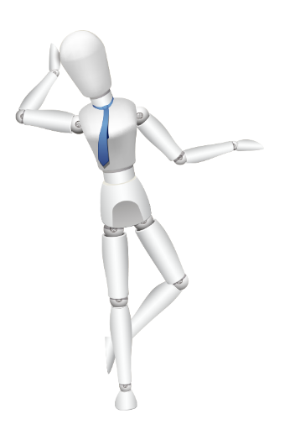
На січень 2020 індексує дані:
понад 23452 рецензованих журналів
(з них 5500 журналів у відкритому доступі)
понад 9,8 мільйонів доповідей для конференцій
понад 210 000 книг
понад 77,8 мільйонів записів
понад 44 мільйонів патентних записів
https://www.elsevier.com/?a=69451

Slide 4
В Scopus заходимо з головної сторінки сайту бібліотеки !!!
https://biblhgpa.jimdofree.com/

Slide 5
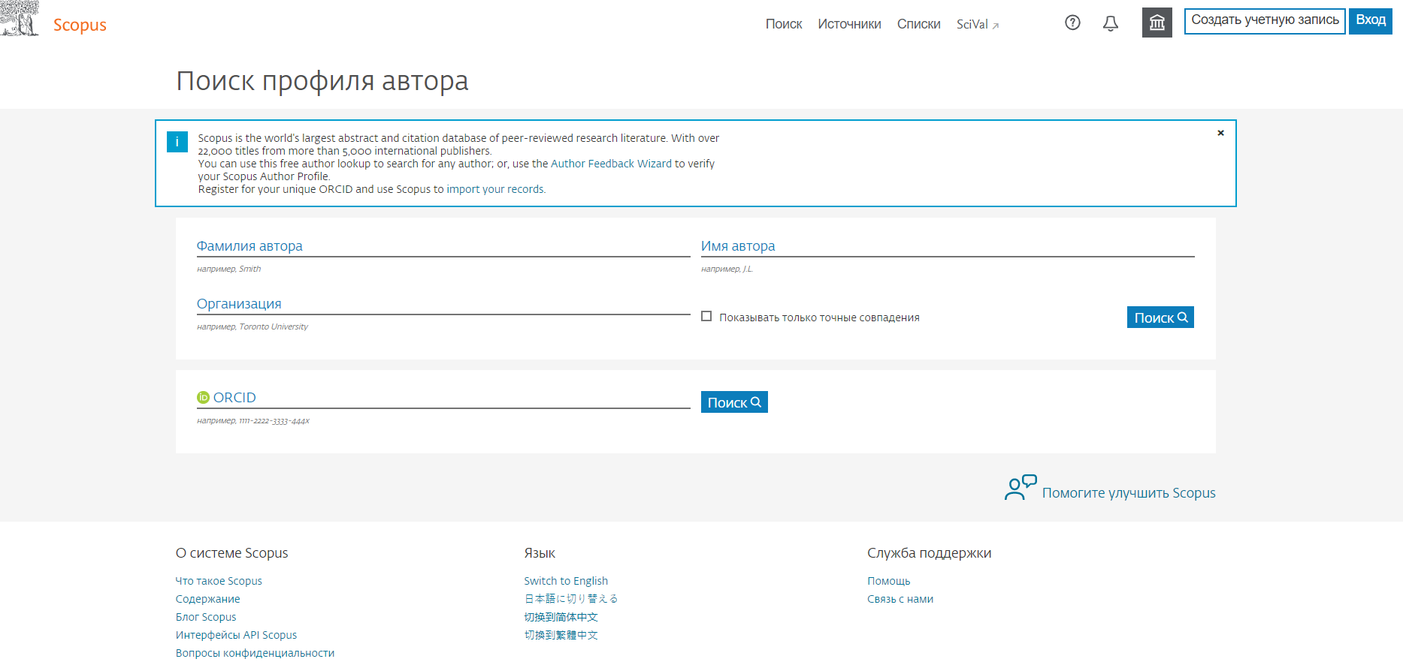
Пошук у Scopus

Slide 6
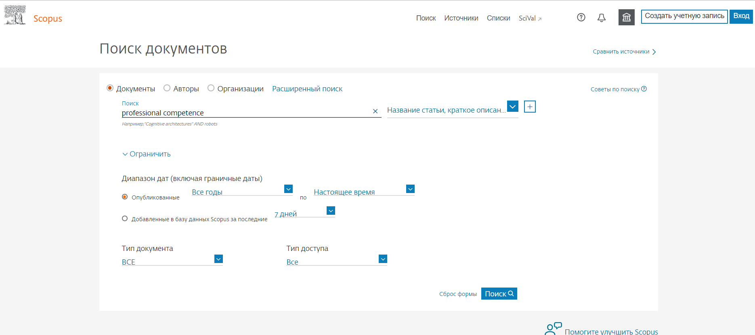

Slide 7
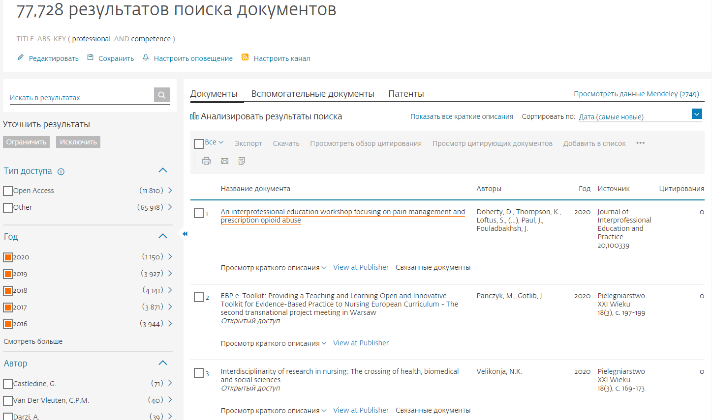

Slide 8
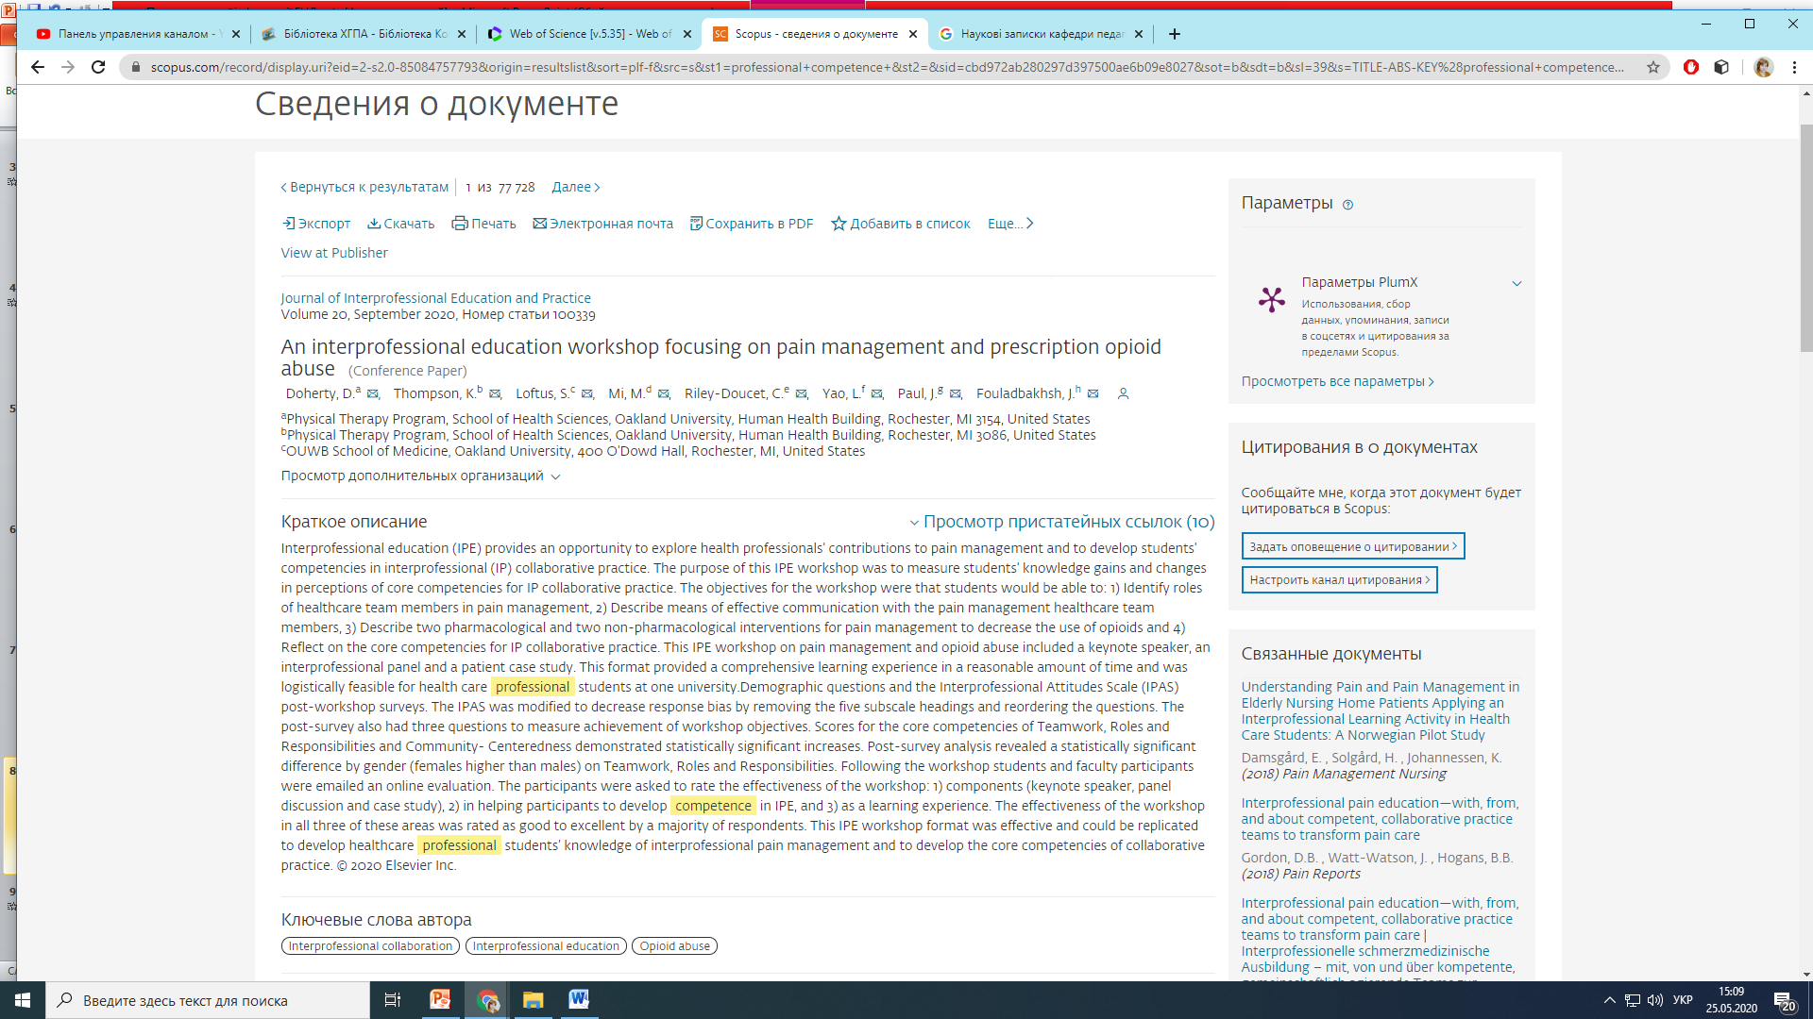

Slide 9
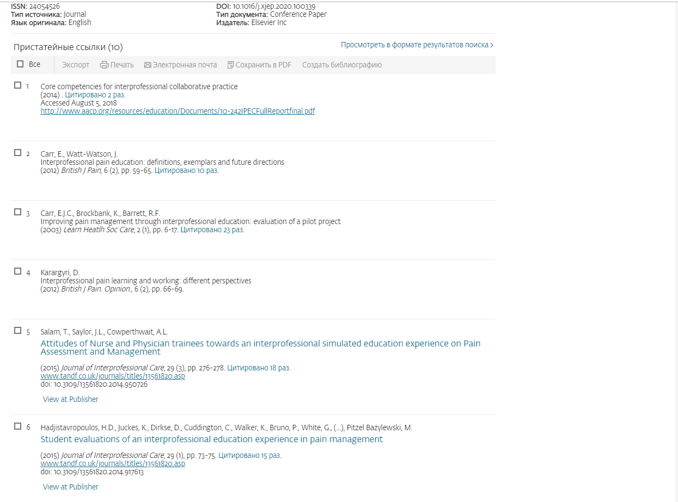
Пристатейна бібліографія

Slide 10
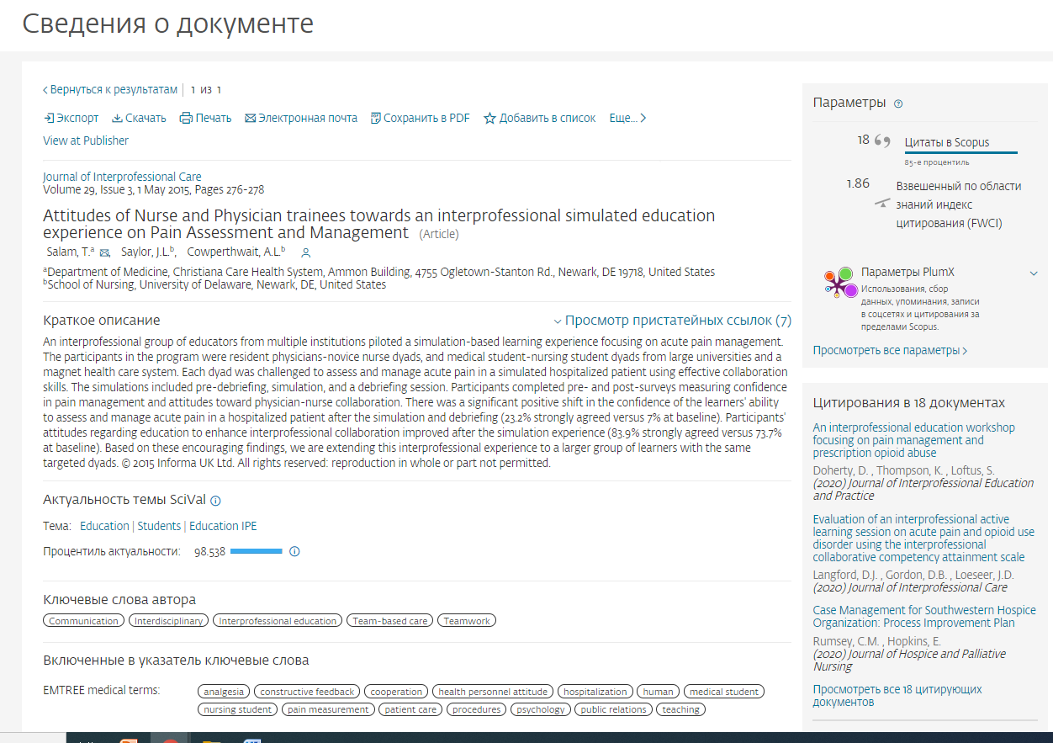

Slide 12
Web of Science
WoS індексує дані
понад 34 000 журналів,
понад 70 000 назв конференцій,
71 000 наукових монографій,
понад 64 млн. записів наукових публікацій
дані про публікації та цитування більш ніж за 115 років,
зміст оновлюється щотижня
http://www.clarivate.ru/products/web-of-science
http://www.clarivate.com

Slide 13
Web of Science Core Collection
WoS(СС) включає в себе:
Science Citation Index Expanded індексує понад 8 500 відомих журналів з природничих і технічних наук, що охоплюють 150 наукових напрямків. Архів з 1900 року до сьогодні.
Social Sciences Citation Index індексує понад 3 000 журналів з суспільних дисциплін. Архів з 1900 року до сьогодні.
Arts & Humanities Citation Index індексує понад 1 700 мистецьких та гуманітарних журналів, починаючи з 1975 року.
Emerging Sources Citation Index індексує понад 5 000 журналів з природничих, соціальних та гуманітарних наук.
Conference Proceedings Citation Index індексує понад 160 000 конференцій з природничих наук, починаючи з 1990 року і до сьогодні.
Book Citation Index індексує понад 60 000 відібраних книг, починаючи з 2005 року.

Slide 14
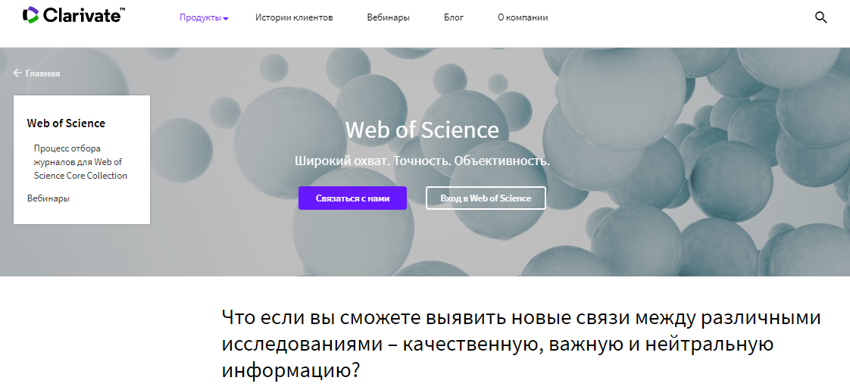
http://www.clarivate.com

Slide 15
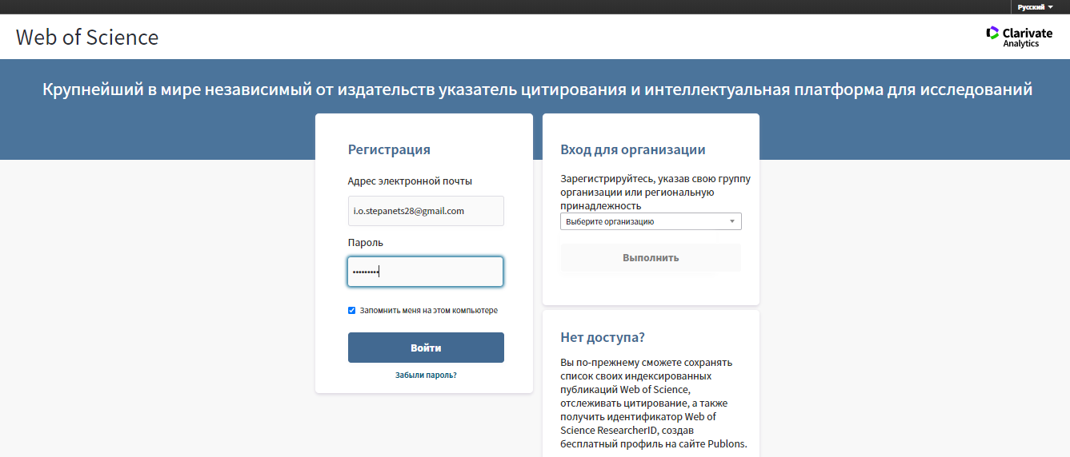
http://www.clarivate.com

Slide 16
ПОШУК АВТОРІВ У WEB OF SCIENCE

Slide 17
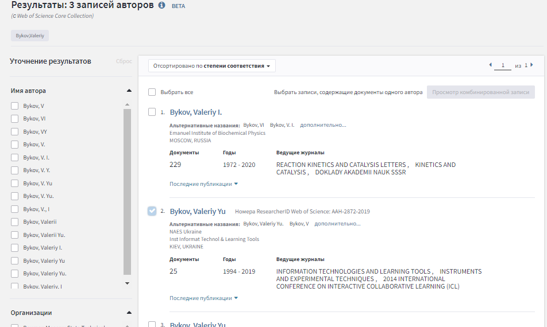
ПОШУК АВТОРІВ У WEB OF SCIENCE

Slide 18
Web of Science ResearcherID – це унікальний ідентифікатор, який пов'язує автора з його роботою в системі Web of Science. ResearcherID створюється для кожного учасника з хоча б однією публікацією, проіндексованою у Web of Science.
Щоб отримати свій власний ResearcherID, потрібно зареєструватися на Publons за адресою https://publons.com/

Slide 19
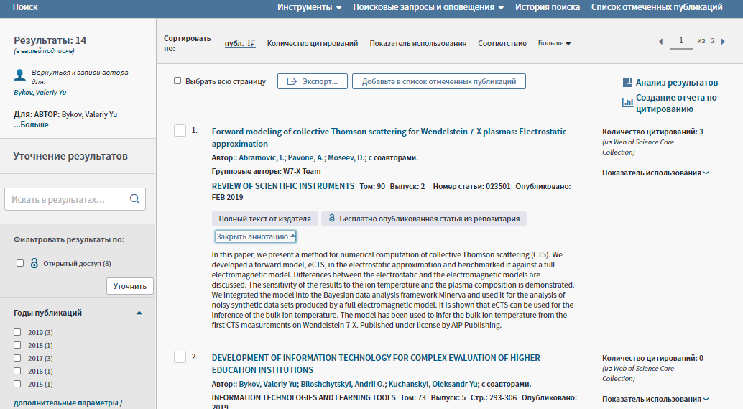

Slide 20
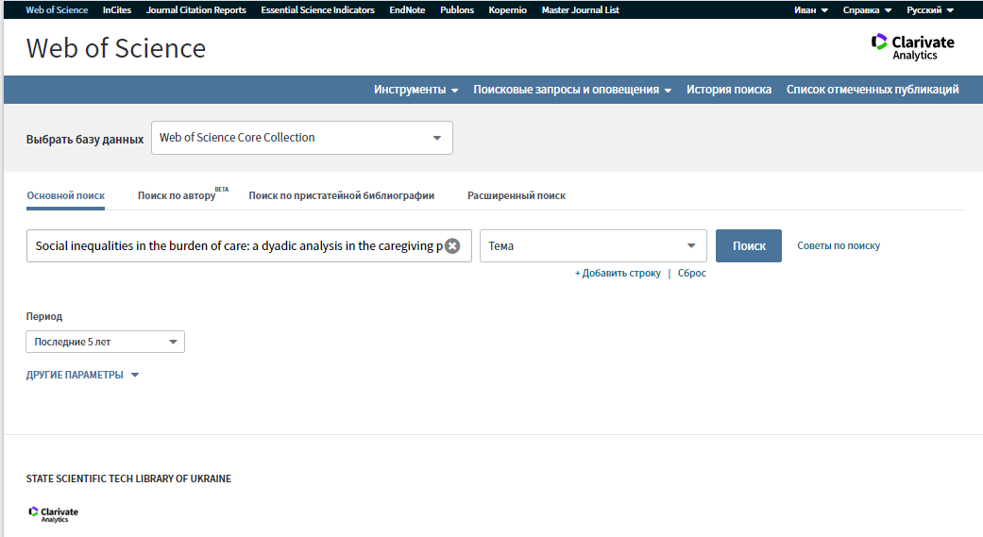
ПОШУК ДОКУМЕНТІВ У WEB OF SCIENCE

Slide 21
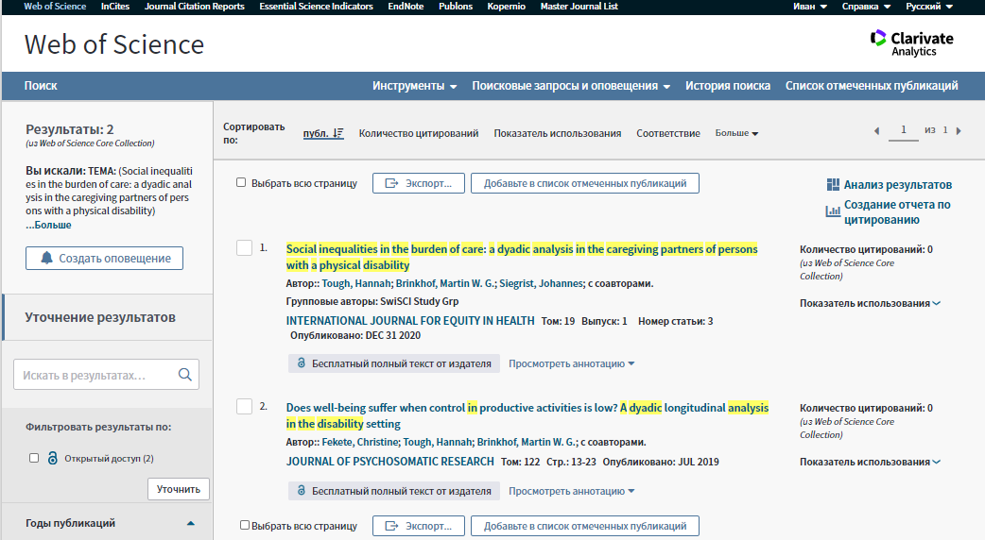
ПОШУК ДОКУМЕНТІВ У WEB OF SCIENCE

Slide 23
EndNote
Комерційна система керування бібліографічною інформацією, яка застосовується для керування посиланнями та бібліографією, що дозволяє відформатувати їх відповідно до числених стандартів цитування.
Компанія-виробник — Clarivate Analytics.

Slide 24
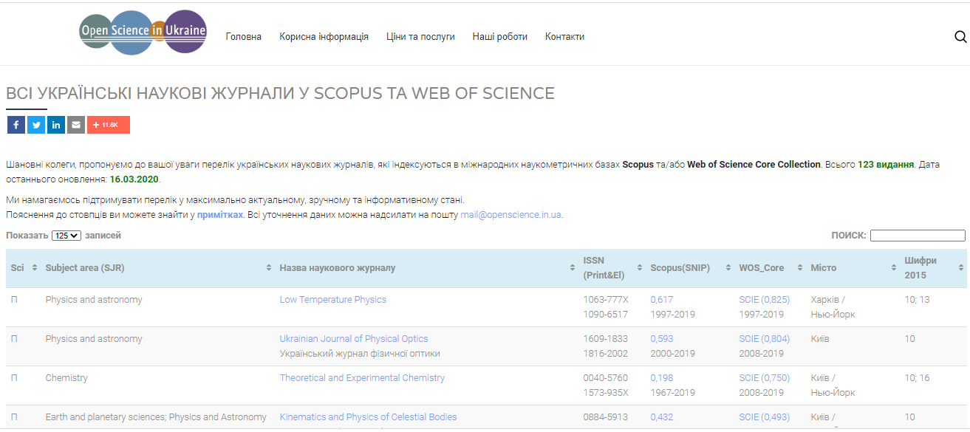
ПОШУК ФАХОВИХ УКРАЇНСЬКИХ ВИДАНЬ
https://openscience.in.ua/ua-journals

Slide 25
висока якість матеріалів;
можливість оцінити репутацію журналу та авторів
Плюси WoS та Scopus

Slide 26
Необхідно мати доступ до бази даних
Мінуси WoS та Scopus

Slide 27
Scopus
Наприклад, у 2018 році в списку журналів
бази даних було представлено
512 назв журналів
з прикладної математики
446 назв журналів
з біохімії
568 назв журналів
з філософії
1217 назв журналів
з історії

Slide 28
Google Академія
Серед 12 провідних систем академічної інформації
Google Scholar посідає
перше місце за охопленням одиниць індексування.
(Gusenbauer М., 2019, p. 177)UER M.
https://scholar.google.com

Slide 29
Індексують
Google Scholar
Web of Science
Scopus
1
1
2
3
389 млн.
записів
100 млн.
записів
60 млн.
записів
(Gusenbauer М., 2019, p. 177)

Slide 30
https://scholar.google.com

Slide 31
великий обсяг охопленої
інформації;
можливість оцінити репутацію журналу та авторів;
більше джерел українською та російською мовою, порівняно
зі Scopus та WoS
Плюси Google Академії

Slide 32
за показниками релевантності,
об’єктивності та точності Google Scholar
наразі поступається Scopus та WoS;
значна частина матеріалів обмежується тільки анотаціями.
Мінуси Google Академії

Slide 33
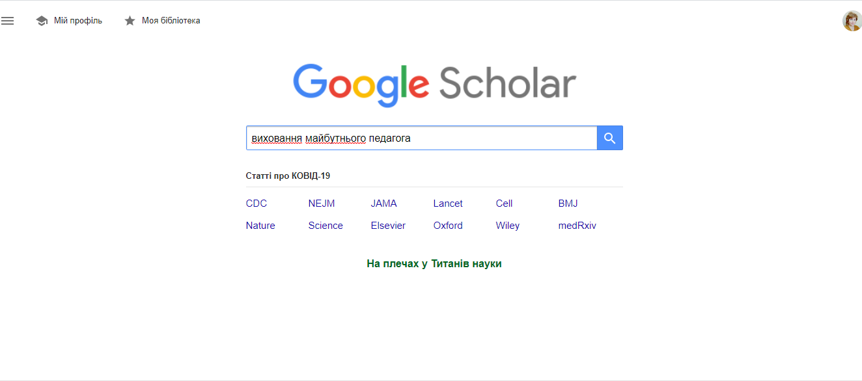

Slide 34
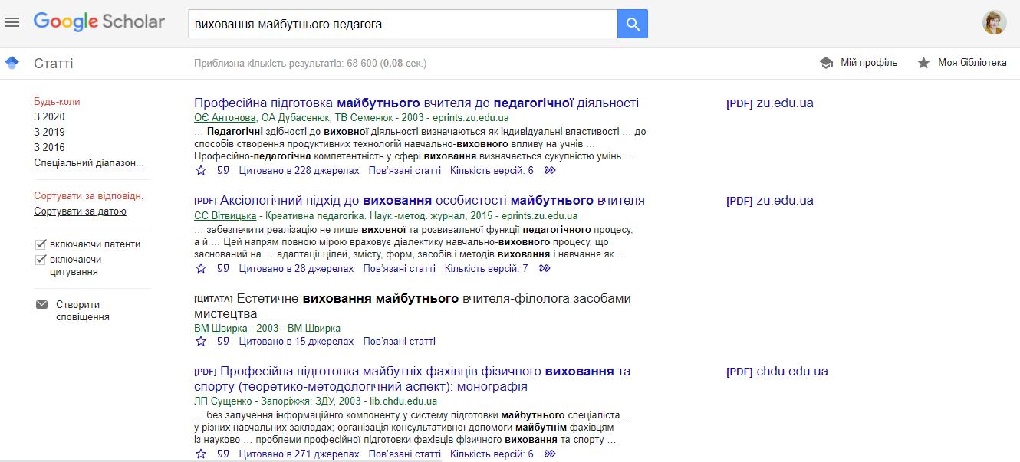
Можна побачити популярність джерела

Slide 35
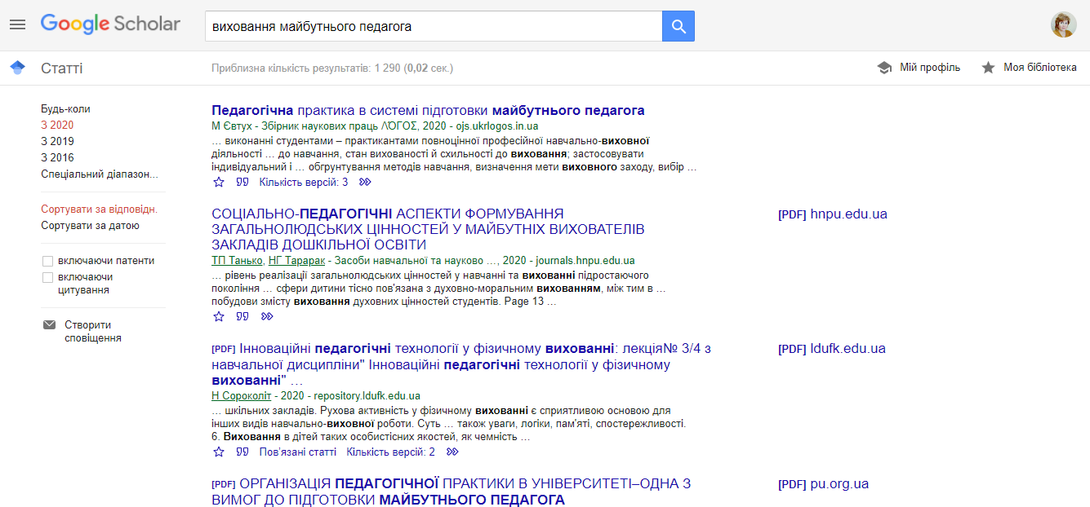
Можна вибрати з якого року проводити пошук

Slide 36
ЯК
ШУКАТИ ?

Slide 37
DOAJ індексує дані
4 млн. статей
13 тис. журналів
130 країн
https://doaj.org

Slide 38
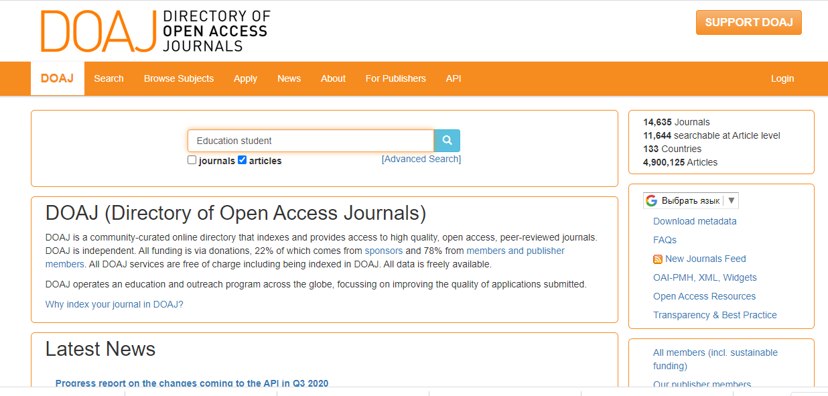

Slide 39
Open Access Theses and Dissertations
OATD індексує дані
5 млн. дисертацій та дипломних робіт,
що були захищені
в 1000 університетів та коледжів
https://oatd.org/

Slide 40
e-theses online service
EThOS індексує дані
500 тисяч захищених у Великобританії дисертацій
https://ethos.bl.uk/Home.do

Slide 41
Google Books
пошук по 25 млн. оцифрованих книг;
є функція повнотекстового пошуку всередині книг.
https://books.google.com.ua/

Slide 42
Українські ресурси
Пошукова система Національної бібліотеки України
імені В.І. Вернадського
http://www.nbuv.gov.ua/

Slide 43
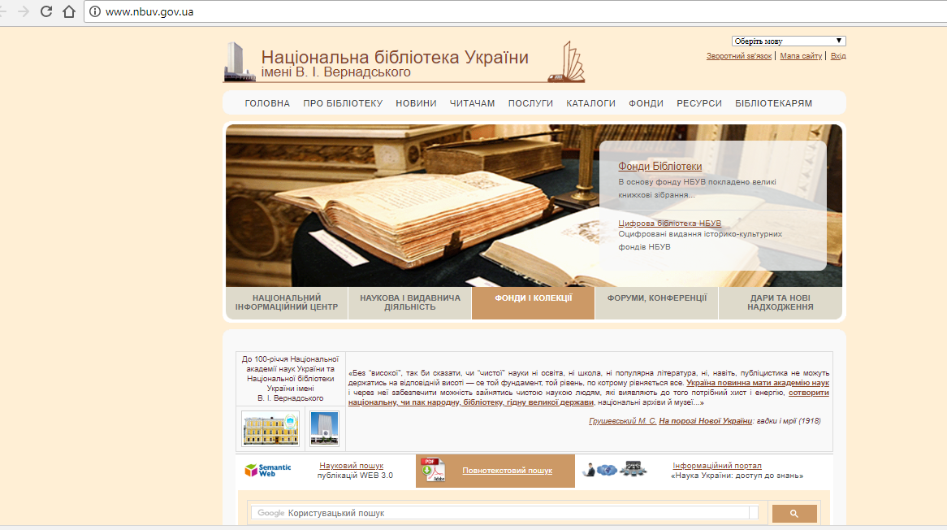

Slide 46
Електронна бібліотека НАПН України
http://lib.iitta.gov.ua/

Slide 47
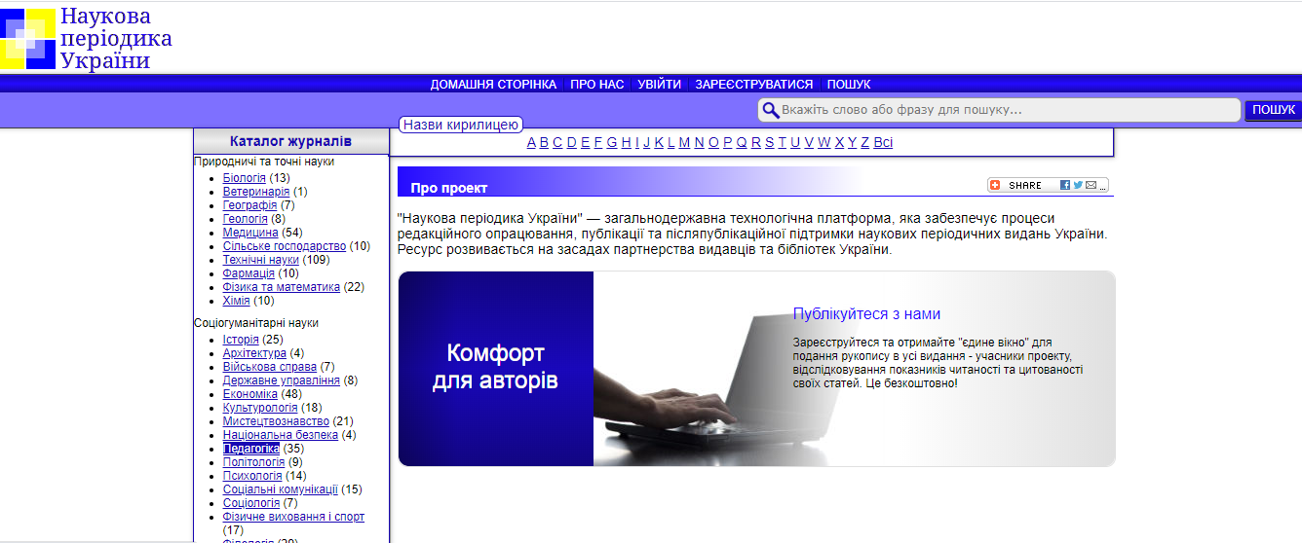
НАУКОВА ПЕРІОДИКА УКРАЇНИ
http://journals.uran.ua/index

Slide 48
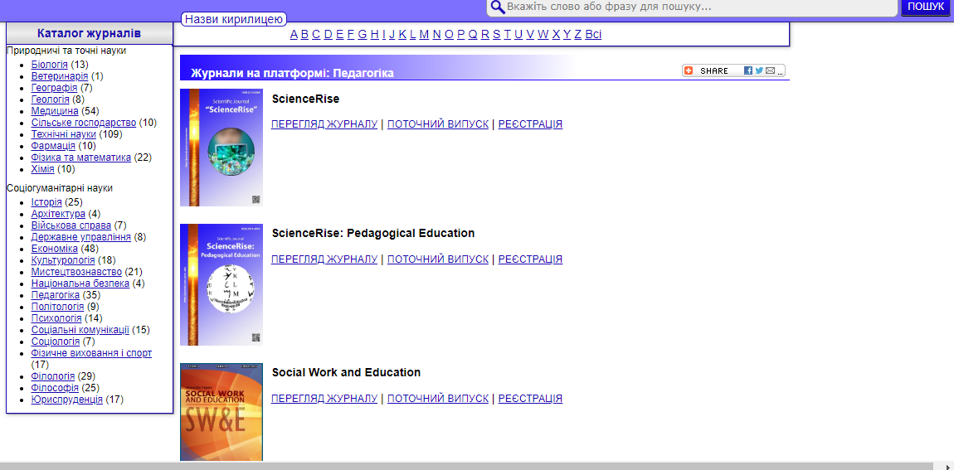

Slide 49
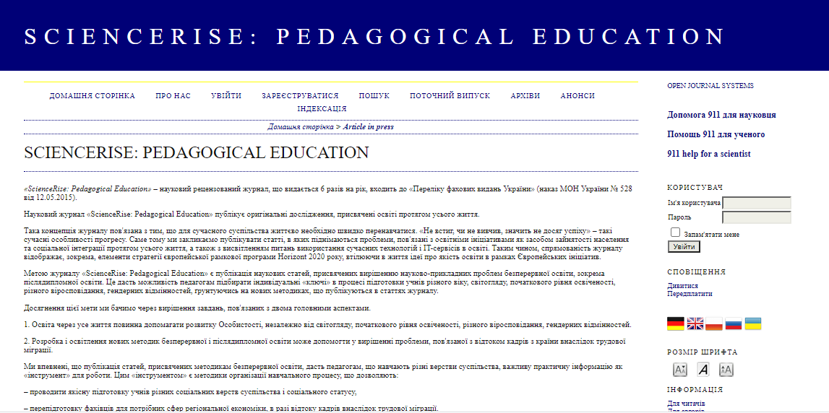

Slide 50
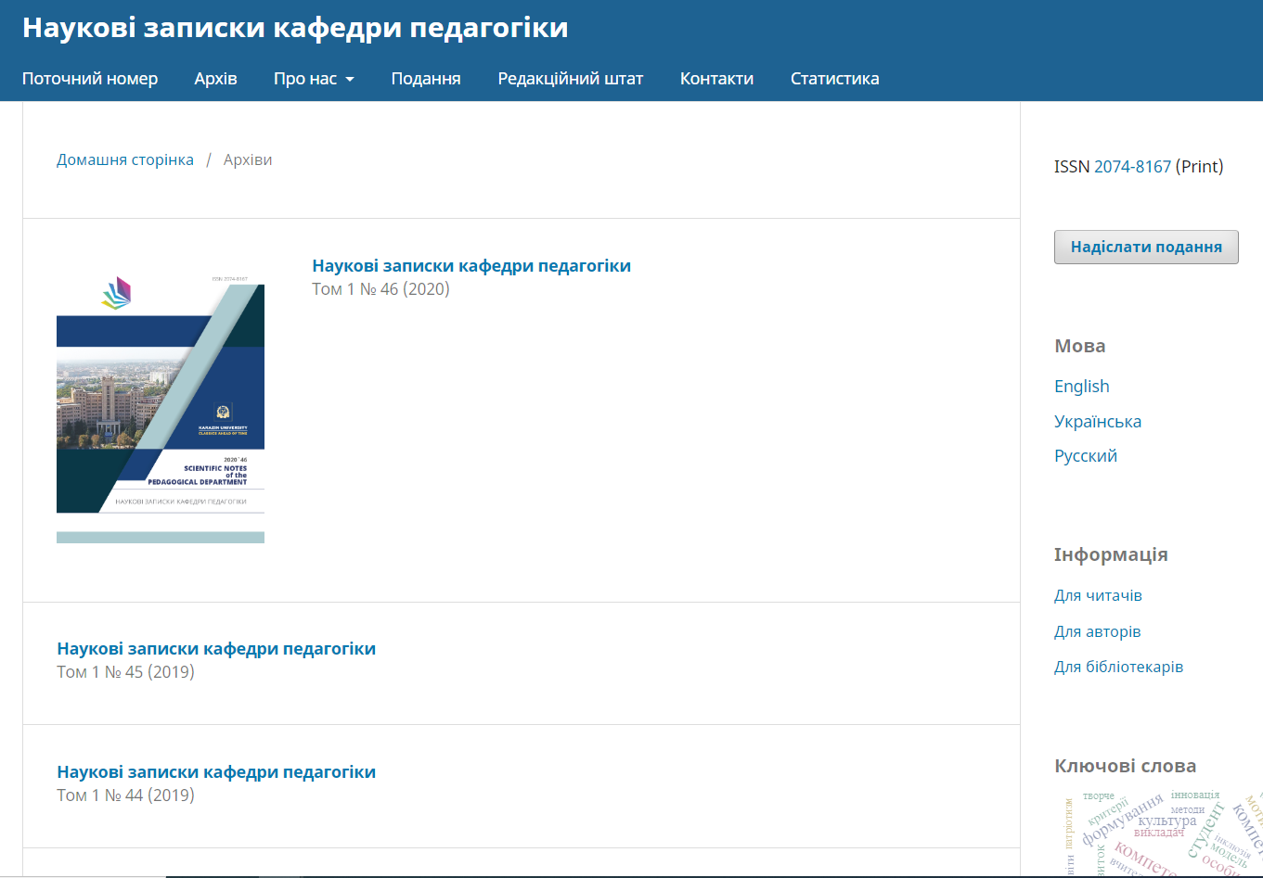
Наукові записки кафедри педагогіки
https://periodicals.karazin.ua/pedagogy

Slide 51
Наукові записки кафедри педагогіки
https://periodicals.karazin.ua/pedagogy

Slide 52
https://biblhgpa.jimdofree.com/

Slide 54
Репозитарії ЗВО України

Slide 55
Цифровий репозиторій ХГПА
http://repository.khpa.edu.ua:8080/jspui/

Slide 57
Зведений ЕК бібліотек ЗВО м. Харкова

Slide 58
Вдалого
пошуку!
Наталія Чернишенко,
провідний бібліотекар Комунального закладу
«Харківська гуманітарно-педагогічна академія»
Харківської обласної ради,
bibl.vet.kharkov@gmail.com

